Slide 1
z变换及其应用

Slide 2
实验涉及的MATLAB子函数
1.ztrans
功能：返回无限长序列函数x(n)的z变换。
调用格式：
X＝ztrans(x)；求无限长序列函数x(n)的z变换X(z)，返回z变换的表达式。

Slide 3
2.iztrans
功能：求函数X(z)的z反变换x(n)。
调用格式： x＝iztrans(X)；求函数X(z)的z反变换x(n)，返回z反变换的表达式。

Slide 4
3.syms
功能：定义多个符号对象。
调用格式： symsabw0；把字符a，b，w0定义为基本的符号对象。

Slide 5
4.residuez
功能：有理多项式的部分分式展开。
调用格式：
＝residuez(b，a)；把b(z)/a(z)展开成(如式(7-3))部分分式。
［b，a］＝residuez(rpc)；根据部分分式的r、p、c数组，返回有理多项式。
其中：b，a为按降幂排列的多项式(如式(7-1))的分子和分母的系数数组；r为余数数组；p为极点数组；c为无穷项多项式系数数组。

Slide 6
实验原理
1.用ztrans子函数求无限长序列的z变换
MATLAB为我们提供了进行无限长序列的z变换的子函数ztrans。使用时须知，该函数只给出z变换的表达式，而没有给出收敛域。另外，由于这一功能还不尽完善，因而有的序列的z变换还不能求出，z逆变换也存在同样的问题。

Slide 7
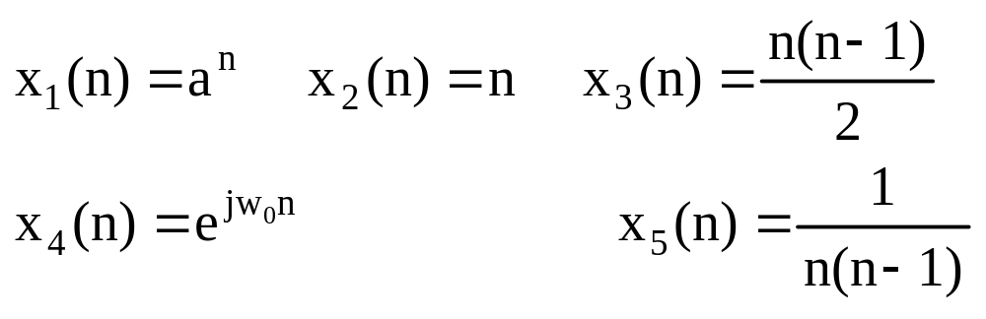
例11-1 求以下各序列的z变换。
解 syms w0 n z a x1＝a^n；X1＝ztrans(x1) x2＝n；X2＝ztrans(x2) x3＝(n*(n－1))/2；X3＝ztrans(x3) x4＝exp(j*w0*n)；X4＝ztrans(x4) x5＝1/n*(n－1)；X5＝ztrans(x5)

Slide 8
程序运行结果如下：
X1＝z/a/(z/a－1)
X2＝z/(z^{－1})^2
X3＝－1/2*z/(z^{－1})^2＋1/2*z*(z＋1)/(z^{－1})^3
X4＝z/exp(i*w0)/(z/exp(i*w0)－1)
???Errorusing＝＝>sym/maple ←表示(x5)不能求出z变换
[ZK(]Error，(inconvert/hypergeom)Summandissin gularatn＝0intheintervalofsummation

Slide 9
Errorin＝＝>C：＼MATLAB6p1＼toolbox＼symbolic＼@sym＼ztrans.m
Online81＝＝>F＝maple(′map′，′ztrans′，f，n，z)；

Slide 10
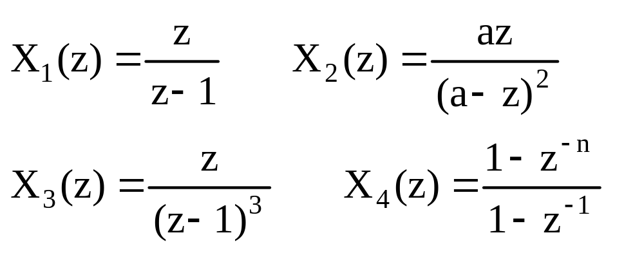
2.用iztrans子函数求无限长序列的z反变换
MATLAB还提供了进行无限长序列的z反变换的子函数iztrans。
例11-2 求下列函数的z反变换。

Slide 11
解 symsnza
X1＝z/(z^{－1})；x1＝iztrans(X1)
X2＝a*z/(a－z)^2；x2＝iztrans(X2)
X3＝z/(z^{－1})^3；x3＝iztrans(X3)
X4＝(1－z^－n)/(1－z^－1)；x4＝iztrans(X4)
程序运行结果如下： x1＝1 x2＝n*a^n x3＝－1/2*n＋1/2*n^2 x4＝iztrans((1－z^(－n))/(1－1/z)，z，n)

Slide 12
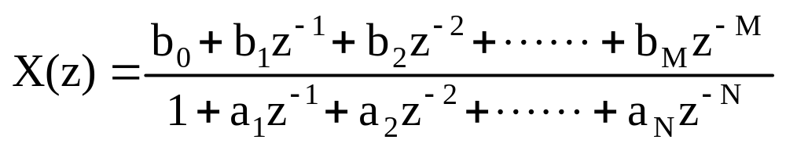
3.用部分分式法求z反变换
部分分式法是一种常用的求解z反变换的方法。当z变换表达式是一个多项式时，可以表示为
(11-1)
将该多项式分解为真有理式与直接多项式两部分，即得到：

Slide 13
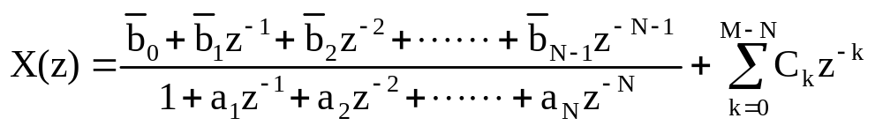
(11-2)
当式中M<N时，式(11-2)的第二部分为0。

Slide 14
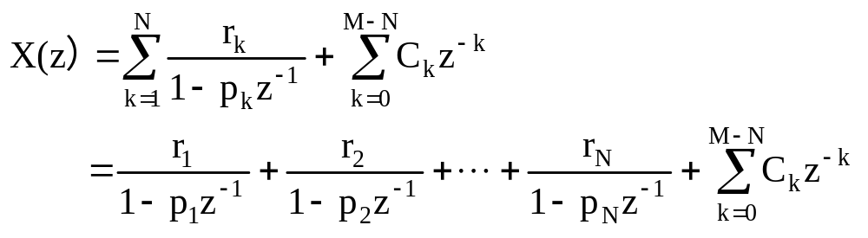
对于X(z)的真有理式部分存在以下两种情况。
情况1 X(z)仅含有单实极点，则部分分式展开式为
(11-3)

Slide 15
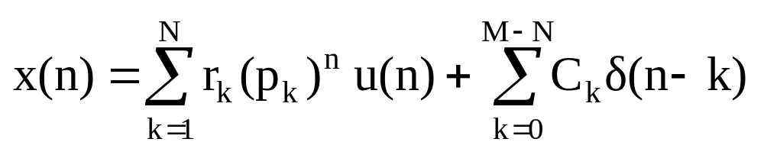
X(z)的z反变换为
情况2 X(z)含有一个r重极点。这种情况处理起来比较复杂，本实验不做要求，仅举例11-4供使用者参考。

Slide 16
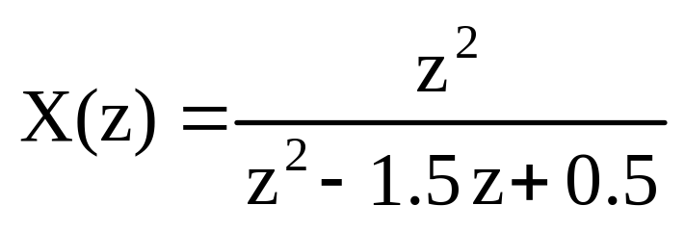
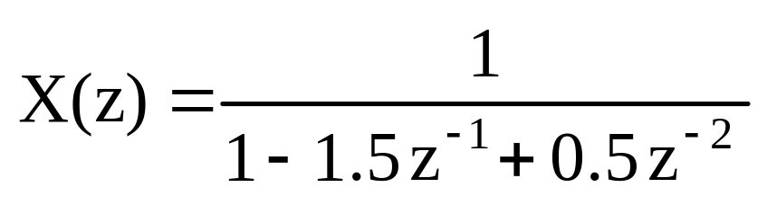
例11-3 已知 ，|z|>1，试用部分分式法求z反变换，并列出N＝20点的数值。
解 由表达式和收敛域条件可知，所求序列x(n)为一个右边序列，且为因果序列。将上式按式(7-1)的形式整理得：

Slide 17
求z反变换的程序如下： b＝［1，0，0］； a＝［1，－1.5，0.5］；
[r p c]＝residuez(b，a)
在MATLAB命令窗将显示： r＝
2
－1 p＝
1.0000
0.5000

Slide 18
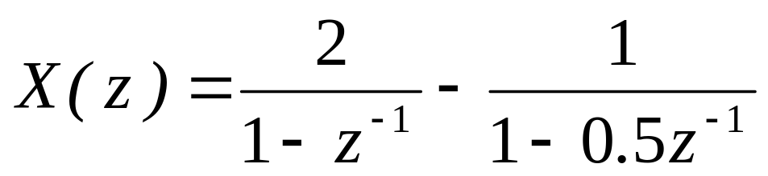
c＝
［］
由此可知，这是多项式M<N的情况，多项式分解后表示为
可写出z反变换公式： x(n)＝2u(n)－(0.5)^{n}u(n)

Slide 19
如果用图形表现x(n)的结果，可以加以下程序：
N＝20；n＝0：N－1； x＝r(1)*p(1).^n＋r(2)*p(2).^n； stem(n，x)； title(′用部分分式法求反变换x(n)′)；
其中x的数值为 x＝
[1.0000 1.5000 1.7500 1.8750 1.9375 1.9688 1.9844 1.9922
1.9961 1.9980 1.9990 1.9995 1.9998 1.9999 1.9999 2.0000
2.0000 2.0000 2.0000 2.0000］
程序执行的结果如图11-1所示。

Slide 20
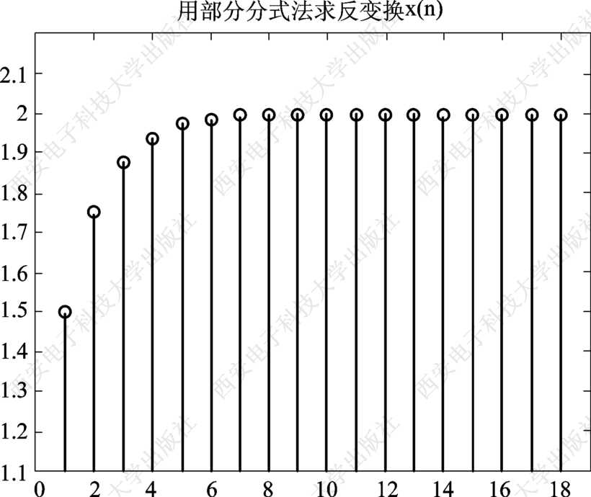
图11-1 用部分分式求解例7-3的z反变换

Slide 21
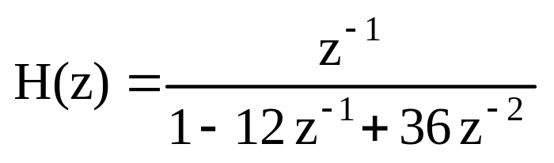
*例11-4 用部分分式法求解函数
的z反变换，写出h(n)的表示式，并用图形与impz求得的结果相比较。
解 求z反变换的程序如下： b＝［0，1，0］；a＝［1，－12，36］；
[r p c]＝residuez(b，a)
在MATLAB命令窗将显示：

Slide 22
r＝
－0.1667－0.0000i
0.1667＋0.0000i p＝
6.0000＋0.0000i
6.0000－0.0000i c＝
［］

Slide 23
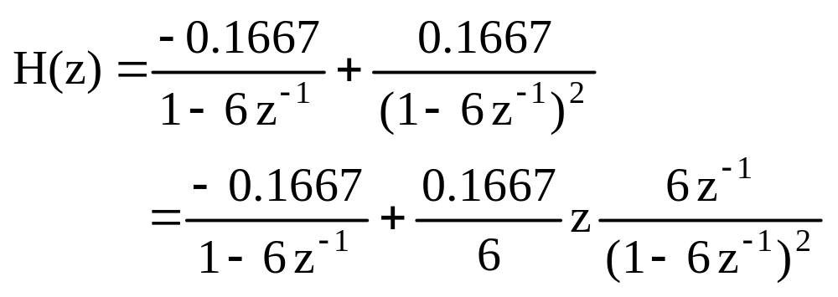
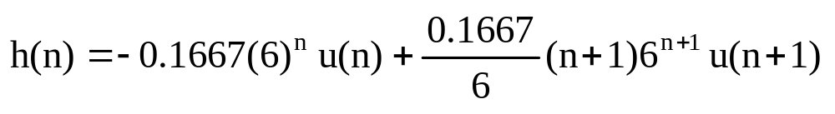
由此可知，这个多项式含有重极点。多项式分解后表示为
根据时域位移性质，可写出z反变换公式：

Slide 24
如果要用图形表现h(n)的结果，并与impz子函数求出的结果相比较，可以在前面已有的程序后面加以下程序段：
N＝8；n＝0：N－1； h＝r(1)*p(1).^n.*［n>＝0］＋r(2).*(n＋1).*p(2).^n.*［n－1>＝0］； subplot(1，2，1)，stem(n，h)； title(′用部分分式法求反变换h(n)′)； h2＝impz(b，a，N)； subplot(1，2，2)，stem(n，h2)； title(′用impz求反变换h(n)′)；
执行结果如图11-2所示。

Slide 25
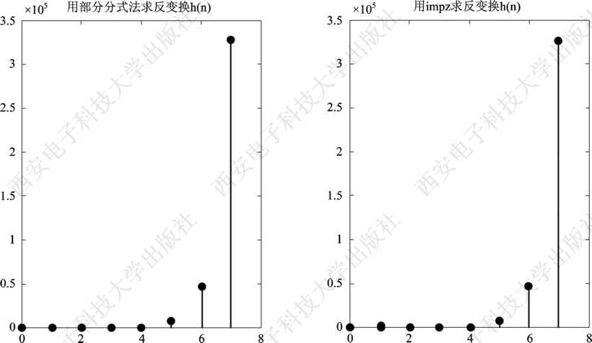
图11-2 用部分分式法和impz子函数求解例7-4的z反变换

Slide 26
注意：impz是一个求解离散系统冲激响应的子函数，在实验中我们已使用过。如果把H(z)看成是一个系统的系统函数，则H(z)的z反变换就等于这个系统的冲激响应。因此，可以用impz的结果来检验用部分分式法求得的z反变换结果是否正确。

Slide 27
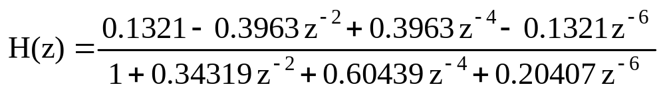
例11-5 用部分分式法求解例4-2系统函数的z反变换，并用图形与impz求得的结果相比较。
解 由上式可知，该函数表示一个6阶系统。其程序如下： a＝［1，0，0.34319，0，0.60439，0，0.20407］； b＝［0.1321，0，－0.3963，0，0.3963，0，－0.1321］；
[r p c]＝residuez(b，a)

Slide 28
此时在MATLAB命令窗将显示： r＝
－0.1320－0.0001i
－0.1320＋0.0001i
－0.1320＋0.0001i
－0.1320－0.0001i
0.6537＋0.0000i
0.6537－0.0000i

Slide 29
p＝
－0.6221＋0.6240i
－0.6221－0.6240i
0.6221＋0.6240i
0.6221－0.6240i
0 ＋ 0.5818i
0 － 0.5818i c =
－0.6473

Slide 30
由于该系统函数分子项与分母项阶数相同，符合M≥N，因此具有冲激项。可以由r、p、c的值写出z反变换的结果。
如果要求解z反变换的数值结果，并用图形表示，同时与impz求解的冲激响应结果进行比较，可以在上述程序加：
N=40;n=0:N－1; h=r(1)*p(1).^n＋r(2)*p(2).^n＋r(3)*p(3).^n＋r(4)*p(4).^n
＋r(5)*p(5).^n＋r(6)*p(6).^n＋c(1).*[n= =0]; subplot(1,2,1),stem(n,real(h),'k');

Slide 31
title('用部分分式法求反变换h(n)'); h2=impz(b,a,N); subplot(1,2,2),stem(n,h2,'k'); title('用impz求反变换h(n)');
由该图7-3显示的结果可以看出，系统函数的z反变换与impz求解冲激响应的图形相同。可见，用部分分式求系统函数的z反变换，也是一种求解系统的冲激响应的有效方法。

Slide 32
4.从变换域求系统的响应
在实验4中，我们用图4-1表示了离散系统的响应与激励的关系。由图可知，系统的响应既可以用时域分析的方法求解，也可以用变换域分析法求解。当已知系统函数H(z)，又已知系统输入序列的z变换X(z)，则系统响应序列的z变换可以由Y(z)＝H(z)X(z)求出。

Slide 33
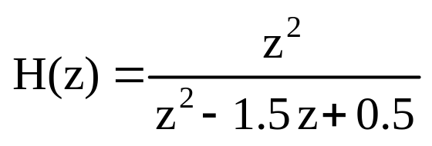
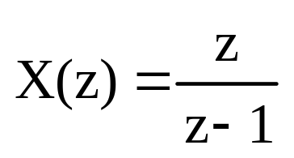
例11-6 已知一个离散系统的函数
，输入序列 ，求系统在变换域的响应Y(z)及时间域的响应y(n)。
解 根据实验4、5、6和本实验已掌握的方法，我们可以采用各种方法求解。本例仅采用先从变换域求解Y(z)，再用反变换求y(n)的方法，以巩固本实验所学习的内容。

Slide 34
MATLAB程序如下： symsz
X＝z./(z^{－1})；
H＝z.^2./(z.^2－1.5*z＋0.5)；
Y＝X.*H y＝iztrans(Y)
程序运行后，将显示以下结果：
Y＝ z^3/(z^{－1})/(z^2－3/2*z＋1/2) y＝
2*n＋2^(－n)

Slide 35
如果要观察时域输出序列y(n)，可以在上面的程序后编写以下程序段： n＝0：20； y＝2*n＋2.^(－n)； stem(n，y)；
程序执行的结果如图11-4所示。

Slide 36
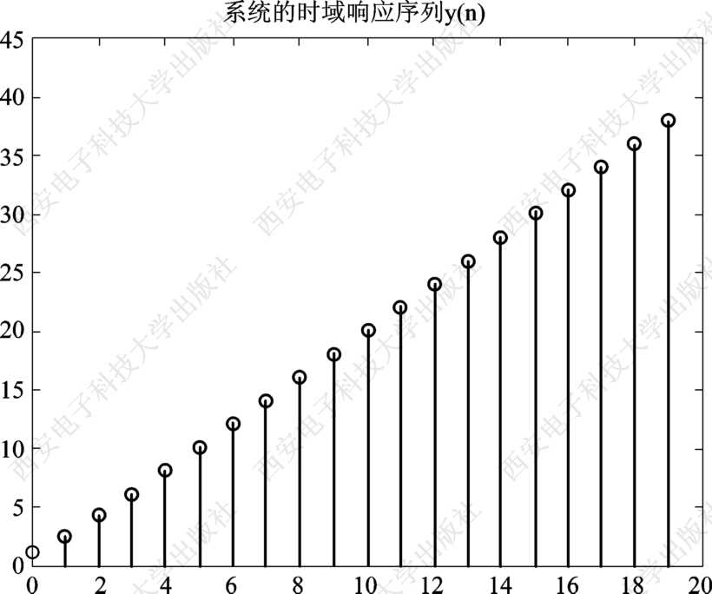
图11-4 例11-6的时域输出序列y(n)

